Slide 1
Utdanningskomiteen
20. september 2016

Slide 2
Status digital eksamen
Vårsemesteret 2016:
Pilotert Inspera i samarbeid med fakultetene SV, MN, HF, UV, JF og OD
Gjennomført digital eksamen på 119 ulike emner for ca 5 700 kandidater i ulike vurderingsformer.
Piloteringen har vært vellykket:
Alle planlagte eksamener er blitt avholdt
Ingen kandidater har måttet ta eksamen om igjen grunnet tekniske eller organisatoriske forhold
Tilbakemeldingene fra de ulike brukergruppene er overveiende positiv.
Prosjektet opplever å ha en god dialog med fakultetene, med samarbeidspartnerne UiA og UiB og med leverandøren Inspera.

Slide 3
Volum høsten 2016
Ca 20 000 digitale kandidater / 8 fakultet
14 000 kandidater Inspera
6000 JUS/USIT
800 MED/QP
Ca 20 000 kandidater i Silurveien / 5 fakultet
11 500 penn og papir
8 500 digitale
Notes:
Ti ganger så mange som høstsemesteret 2015.

Slide 4
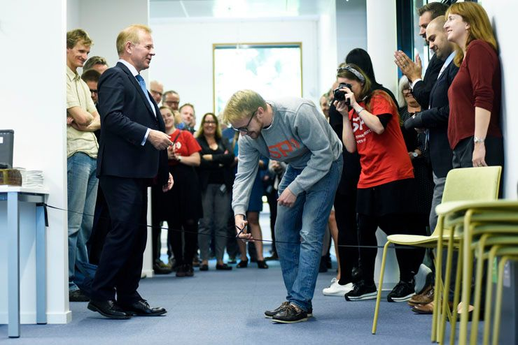
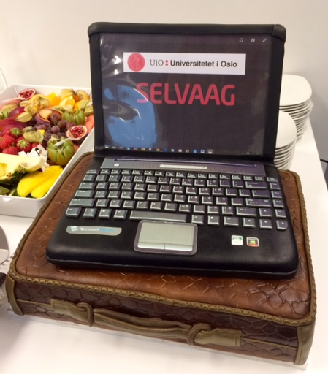
Silurveien 2: Åpnet i går!

Slide 5
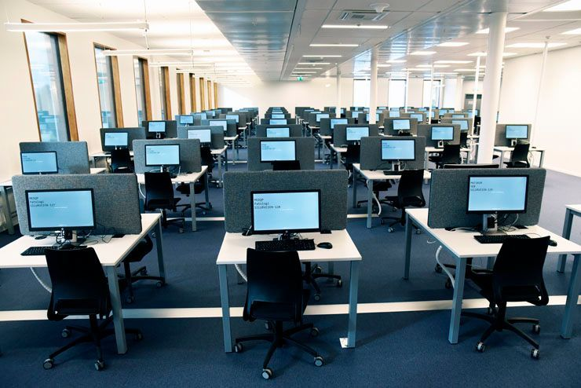
20 000 eksamenskandidater i høst

Slide 6
Konsekvenser av Silurveien
Kvalitet!
Faglige muligheter
Kontroll på maskinparken (ref SEB)
Frigjør lokaler på campus
Eksamensplanlegging
Fellesfunksjoner
Standardisering: Rutiner og regler

Slide 7
Risikoanalyse høsten 2016
Gjennomføring av digital eksamen i Silurveien 2
Oppfølging av Inspera for å sikre bedre funksjonalitet og færre feil i løsningen
Oppfølging av fakultetene for å forberede en smidig overgang til drift
Kommunikasjon og opplæring av vitenskapelig ansatte

Slide 8
Tilbakemeldinger fra entusiastene:
Jeg føler meg ikke som en fossil lenger
Jeg vil ha alle mine eksamener digitalt
Dette er så mye raskere og enklere
Det er så deilig å slippe håndskrift
Digitalisering fører til en kvalitetssikring av rutiner og praksis rundt sensur

Slide 9
…men jeg fornemmer også følgende stemninger
Digitalisering er dannelsens dødsstøt:
Ved å digitalisere skoleeksamen knekker universitetet spissen på den siste blyant.
Forskning viser at håndskrift er best for hjernen
Systemtvang: En inngripen i den enkeltes undervisnings- og vurderingsmetoder
Notes:
Rekke opp hånden
Kritisk volum i forhold til entusiasme
Hittil har prosjektet i stor grad basert seg på frivillige faglærere/sensorer som har ønsket å være en del av digital eksamen. Dette semesteret når vi volumer hvor det er sannsynlig at vi også møter på ansatte som ikke har hørt om prosjektet, som ikke har fått formidlet begrunnelsen for hvorfor dette gjøres, som ikke ønsker ett nytt IT-system i hverdagen sin osv.

Slide 10
Hva var begrunnelsen igjen?
Vi gjør dette for studentene:
Bedre tid til å fokusere på innhold, ikke form
Enklere å disponere og redigere teksten
En eksamenssituasjon mer lik studiehverdag og arbeidsliv
Notes:
Det er ikke ledelsen og/eller administrasjonen. som har funnet opp digital eksamen. Vi ønsker bare og legge til rette som best vi kan.
Dette er 2016, det er sånn dagens studenter jobber, det er sånn arbeidslivet fungerer, dette er samfunnets legitime krav til oss som universitet.

Slide 11
Hvorfor digital eksamen
Sensor/faglærer:
Umiddelbar tilgang til besvarelsene
Enklere å lese maskinskrift
Mulighet for å tenke nytt om vurdering
Administrasjonen:
Mindre manuelt arbeid
Lavere risiko for feil

Slide 12
Digital eksamen er ikke perfekt
Systemene er umodne og begrensede
Det blir pur glede for noen
Det blir oppoverbakke for andre
Det åpner muligheter for alle

Slide 13
Hendelse | Faglærere ønsker ikke å delta i digital eksamen
Mulige årsaker | Oppleves som et administrativt «top-down» prosjekt Manglende forankring i / involvering av fagmiljøene Får ikke tilstrekkelig støtte og opplæring
Mulige konsekvenser | Motarbeider digitalisering ved fakultetet – kan skape dårlig arbeidsklima Forsinker utrulling til studentene Melder seg ut av endringsprosessen Merarbeid for administrasjonen og faglige kolleger
Tiltak | Hvordan vil du løse denne utfordringen på ditt fakultet?
Sannsynlighet | Stor
Konsekvens | Alvorlig
Notes:
Rekke opp hånden
Kritisk volum i forhold til entusiasme
Hittil har prosjektet i stor grad basert seg på frivillige faglærere/sensorer som har ønsket å være en del av digital eksamen. Dette semesteret når vi volumer hvor det er sannsynlig at vi også møter på ansatte som ikke har hørt om prosjektet, som ikke har fått formidlet begrunnelsen for hvorfor dette gjøres, som ikke ønsker ett nytt IT-system i hverdagen sin osv.
Tiltak:
Jeg noterer det dere sier, men det er dere på fakultetet som må iverksette disse tiltakene.
Ett tiltak kan selvfølgelig være at jeg eller andre fra prosjektet kommer og forteller, men dere må invitere oss
Opplæring, brukerstøtte, lederskap,
Bruk studentene!
Bruk faglærere som har prøvd og som er motiverte!

Slide 14
Tiltak

Slide 15
Aktuelle problemstillinger for senere diskusjoner i Utdanningskomiteen
Arbeidet med undervisnings- og vurderingsformer: Refleksjon rundt måten vi underviser og vurderer på: Er det den beste for å nå læringsutbyttet for emnet?
Policy og rutiner: Trøsterunde, tilrettelegging, begrunnelser, konte, plagiatkontroll etc
Digitalisering av eksamen ved fakultetet: Hva gjenstår og hvorfor?
Faglige behov: Hvilke kanaler formidles de, hvordan prioriteres de, av hvem etc?
Eksamens- og undervisningsplanlegging

